Slide 1
SOC平台下的电离层探测系统的
设计与实现
The Design and Implementation of Ionospheric Sounding System Based on SOC
赵宇来
2017282120278
杨国斌 副教授
电子与通信工程

Slide 2
1
研究背景和意义
2
探测系统总体架构介绍
3
终端系统设计
4
终端系统嵌入式软件设计
5
管理系统应用软件设计
目 录
content
6
测试与实验
7
总结与展望
1

Slide 3
1
研究背景和意义
research background & significance
1
Notes:
【目录】研究背景和意义

Slide 4
探测系统总体架构介绍
Notes:
【目录】探测系统总体架构介绍

Slide 5
终端系统EDA设计
Notes:
【目录】终端系统EDA设计

Slide 6
终端系统嵌入式软件设计
Notes:
【目录】终端系统嵌入式软件设计

Slide 7
管理系统应用软件设计
Notes:
【目录】管理系统应用软件设计

Slide 8
测试与实验
Notes:
【目录】测试与实验

Slide 9




研究背景和意义
张掖站
武汉站、仙桃站
乐山站
电离层探测管理服务器
普洱站、腾冲站
1

Slide 10
研究背景和意义
前言 （介绍摘要）
研究意义和背景
whu.edu.ionolab.zyl
1
Notes:
电离层探测设备普遍独立运行于偏远地区，且大多数的探测设备缺乏有效的监管和控制

Slide 11
研究背景和意义
Topside (1)
hmF2
电离层是由于大气分子在太阳高能辐射以及宇宙射线的激励下电离形成的大气高层
F2 (2)
hmF1
电离层能够反射、折射、散射无线电波，影响电波在在电离层中的传播
HZ
F1 (3)
HST
D
Intermed (4)
hvT
充分了解电离层的特性是人类了解自身生存环境和充分利用其作用的重要基础
hmE
E-valley (5)
E/D (6)
HA
NmE
NmF1
NmF2
电离层电子密度的典型高度分布
Notes:
【概念】电离层是由于大气分子在太阳高能辐射以及宇宙射线的激励下电离形成的大气高层
【作用】电离层能够反射、折射、散射无线电波
【意义】作为地球空间环境的一部分，深刻影响着人类的生活，充分了解电离层的特性是 人类了解自身生存环境和充分利用其作用的重要基础

Slide 12
研究背景和意义
电离层探测设备普遍独立运行于偏远地区，且大多数的探测设备缺乏有效的监管和控制。
1
Notes:
电离层探测设备普遍独立运行于偏远地区，且大多数的探测设备缺乏有效的监管和控制

Slide 13


研究背景和意义
电离层探测管理服务器（服务端）
电离层探测设备（终端）
互联网
1
Notes:
电离层探测设备普遍独立运行于偏远地区，且大多数的探测设备缺乏有效的监管和控制

Slide 14
研究背景和意义
1
2
3
ARM
Cortex-A
DSP
FPGA
FPGA
FPGA
常见电离层探测系统架构
1
Notes:
【现状】目前电离层探测系统普遍采用ARM+FPGA、DSP+FPGA或者FPGA+上位机等作为主控制器进行设计和研发，而针对小型化、高速率、低功耗、可复用的SOC作为系统架构的研究相对较少。

Slide 15
研究背景和意义
SOC (System On Chip) 称为系统级芯片
常见电离层探测控制系统架构
存储器IP
外设接口IP
自定义IP
硬核处理器系统
DSP
Cyclone V ® SOC FPGA
SOC有两个显著的特点：
硬件规模庞大，通常基于IP设计模式
软件比重大，需要进行软硬件协同设计
电源管理
微处理器
模拟前端模块
时钟模块
1
Notes:
一般说来， SoC称为系统级芯片，也有称片上系统，意指它是一个产品，是一个有专用目标的集成电路，其中包含完整系统并有嵌入软件的全部内容。同时它又是一种技术，用以实现从确定系统功能开始，到软/硬件划分，并完成设计的整个过
在单个芯片上，就能完成一个电子系统的功能，而这个系统在以前往往需要一个或多个电路板，以及板上的各种电子器件、芯片和互连线共同配合来实现
目前SoC更多的是对处理器（包括CPU、DSP）、存储器、各种接口控制模块、各种互联总线的集成，其典型代表为手机芯片

Slide 16
研究背景和意义
SOC (System On Chip) 称为系统级芯片
Cyclone V ® SOC FPGA
SOC有两个显著的特点：
硬件规模庞大，通常基于IP设计模式
软件比重大，需要进行软硬件协同设计
1
Notes:
一般说来， SoC称为系统级芯片，也有称片上系统，意指它是一个产品，是一个有专用目标的集成电路，其中包含完整系统并有嵌入软件的全部内容。同时它又是一种技术，用以实现从确定系统功能开始，到软/硬件划分，并完成设计的整个过
在单个芯片上，就能完成一个电子系统的功能，而这个系统在以前往往需要一个或多个电路板，以及板上的各种电子器件、芯片和互连线共同配合来实现
目前SoC更多的是对处理器（包括CPU、DSP）、存储器、各种接口控制模块、各种互联总线的集成，其典型代表为手机芯片

Slide 18
control
send
recv
Ethe
Cyclone V ®
SOC FPGA
5CSEMA5F31C6N
DDR3
512Mb
DDR3
512Mb
核心控制系统
接收系统
发射系统

Slide 19
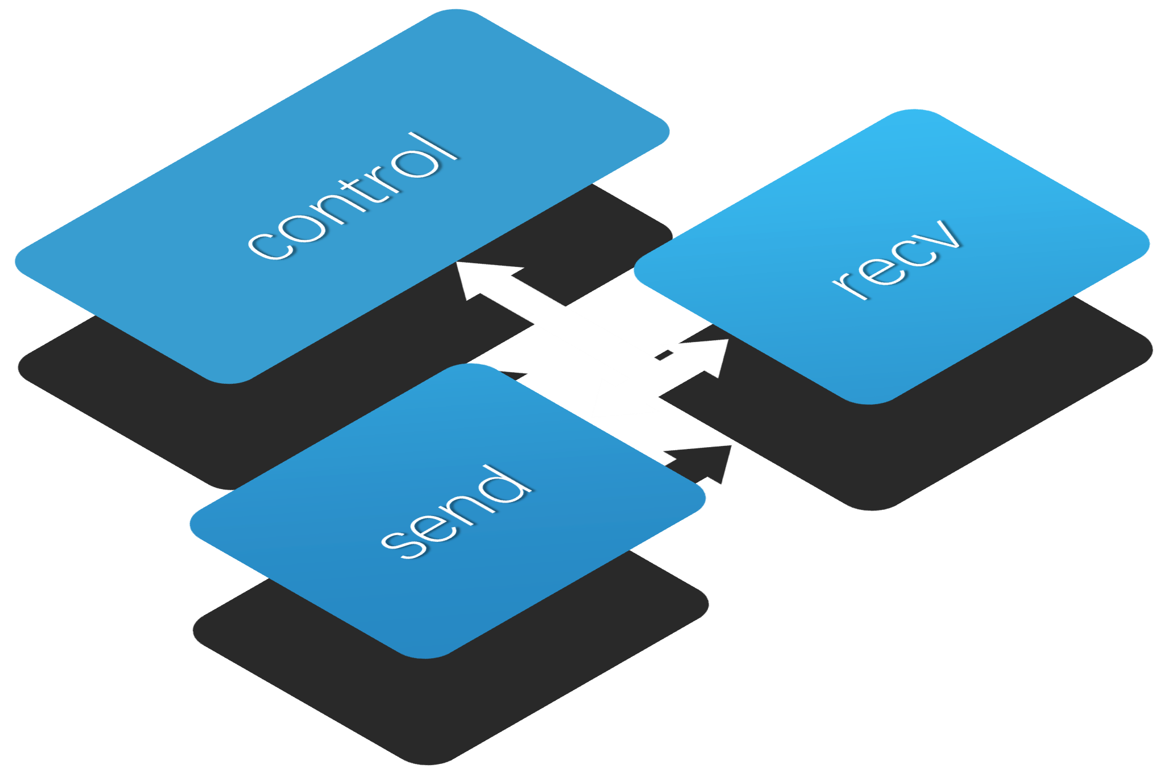
终端系统设计
终端系统结构框图
接收系统负责接收射频回波信号，随后经过放大、滤波、解调等处理，最终得到基带信号.
发射系统的主要任务是根据探测相关参数，在设定时间同步发射对应的射频信号.
控制系统的主要作用是控制接收系统与发射系统这两者的协同运行.

Slide 20
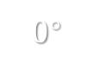
终端系统设计
接收机结构---数字中频接收机
DDC数字下变频
接收系统
接收天线
CIC
FIR
I
数字
信号
处理
放大
放大
$0$°
限幅
中频
滤波
ADC
NCO
90°
发射系统
本振
CIC
FIR
Q
优点:
简化射频接收模块电路的实现
具有稳定性、通用性且实现成本低
控制系统
噪声系数小、灵敏度高
动态范围大、能较好的抑制镜像频率

Slide 21

终端系统设计
二相编码调制波形
$$W\left(t\right)=A\left(t\right)e^{\left.jU(t\right)}e^{j2πf_{0}t}$$
接收系统
CLK
U(t)
U0
U1
……
Un-1
U0
U1
……
Un-1
发射系统
A(t)
W(t)
控制系统
Tr
Tp

Slide 22
接收系统
发射系统
控制系统

Slide 23


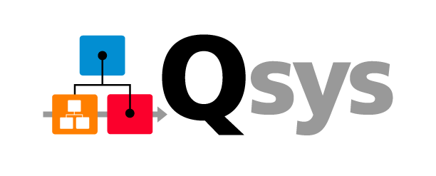


Quartus II 设计软件
Qsys 系统集成工具
标准的 RTL 流程
IP 支持
设计
ARM Development Studio
GUN tool chain
Linux
接收系统
FPGA模块设计
嵌入式软件设计
仿真
Modelsim
Visual Studio
调试
SignalTap逻辑分析仪
GDB
发射系统
发布
Quartus II Programmer
Flash Programmer
控制系统

Slide 24
接收系统
发射系统
控制系统

Slide 25
TR
接收系统
FPGA
HPS
限幅器
前置放大器
混频器
中频滤波器
后置放大器
ADC
IF
SOC
RF_IN
LO

Slide 26
终端系统设计
发射系统结构框图
1
1
0
0
发射系统
GPS
GPS信号
DDS
LO
RF
DAC
OCXO
SYSCLK

Slide 27
终端主程序
文件系统
终端
配置
socket
操作日志
上传格式化
请求数据解析
探测数据
数据上传
状态上传
响应请求
设备信息
探测数据/设备信息处理
脚本程序
中断服务
指令下达
开机自启
Avolon master
时间更新

Slide 28

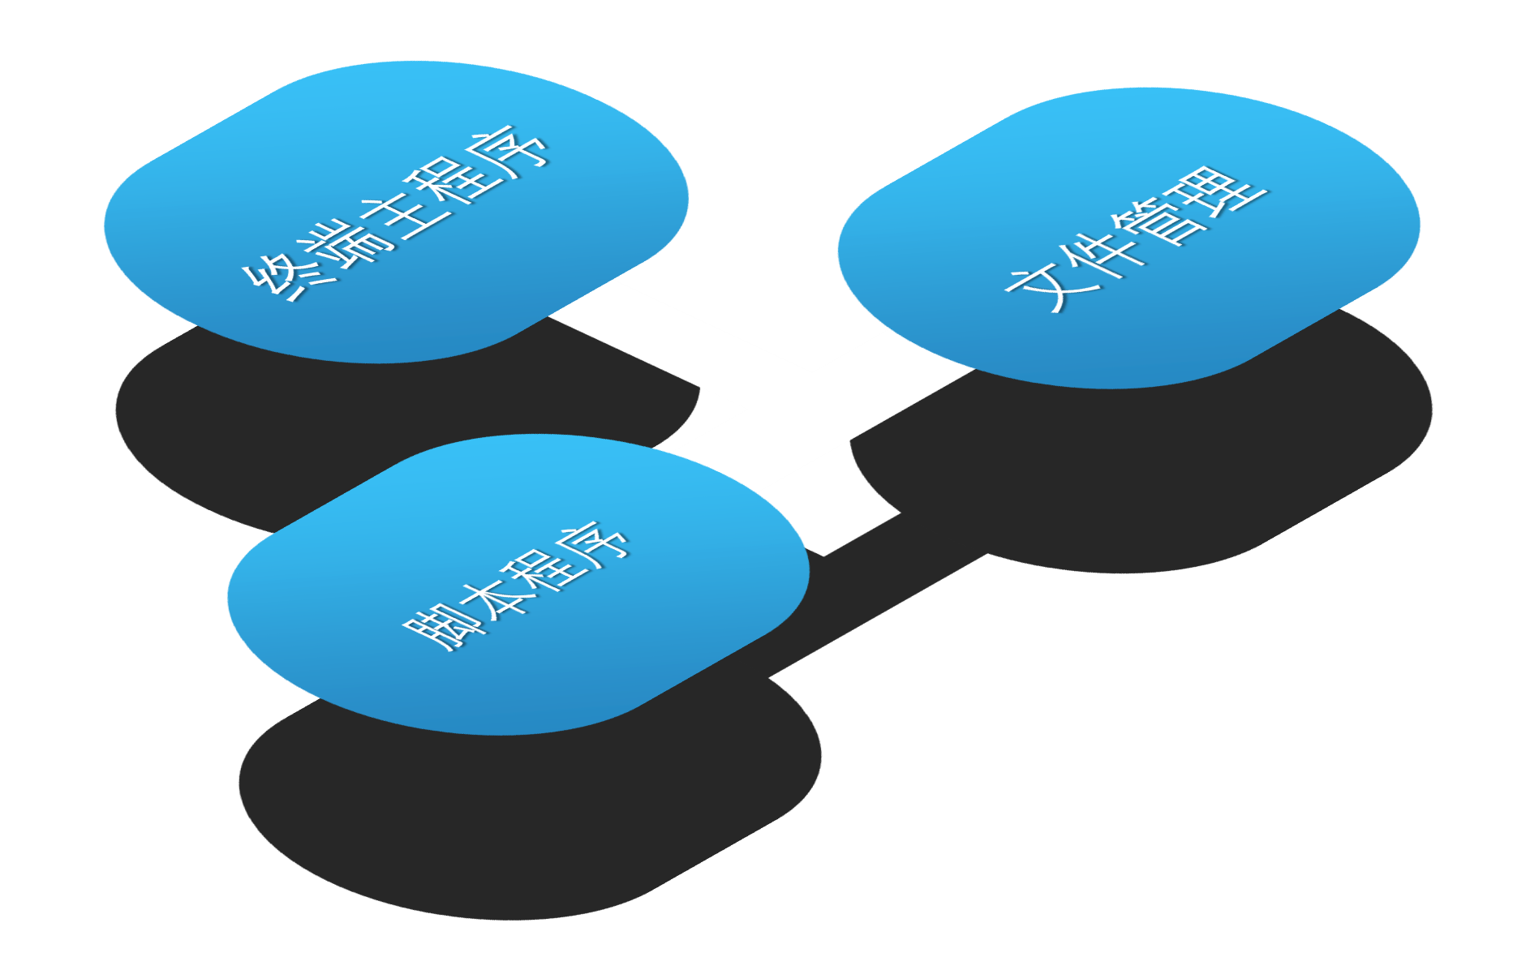


探测管理系统设计
终端系统结构框图
接收系统负责接收射频回波信号，随后经过放大、滤波、解调等处理，最终得到基带信号.
发射系统的主要任务是根据探测相关参数，在设定时间同步发射对应的射频信号.
控制系统的主要作用是控制接收系统与发射系统这两者的协同运行.

Slide 29
终端初始化
终端主程序
建立sokcet连接
响应请求
解析探测参数
文件管理
解析请求数据
配置设备
上传信息
修改设置
发布探测任务
采样数据并处理
脚本程序
创建探测线程
上传数据

Slide 30
设备端
服务端
终端主程序
创建socket
创建socket
绑定IP
文件管理
监听端口
建立连接
连接
接受
响应/请求
脚本程序
发送/接收
发送/接收
断开
断开

Slide 31



配置文件
数据文件
日志文件
终端主程序
配置终端所依赖的文件
设备ID
数据存储路径
服务器IP地址
端口号
探测码字等
探测实验原始数据文件
扫频文件（*.COS）
定频文件（*.SOS）
终端系统产生的日志
探测记录
终端操作记录
文件管理
脚本程序

Slide 32

终端主程序
Shell 是指一种应用程序，这个应用程序提供了一个界面，用户通过这个界面访问操作系统内核的服务。
将一些shell的语法与指令写在里面，然后用正规表示法，管道命令以及数据流重导向等功能，以达到我们所想要的处理目的。
文件管理
终端主程序开机自启动
Linux系统本地时间更新
脚本程序

Slide 33
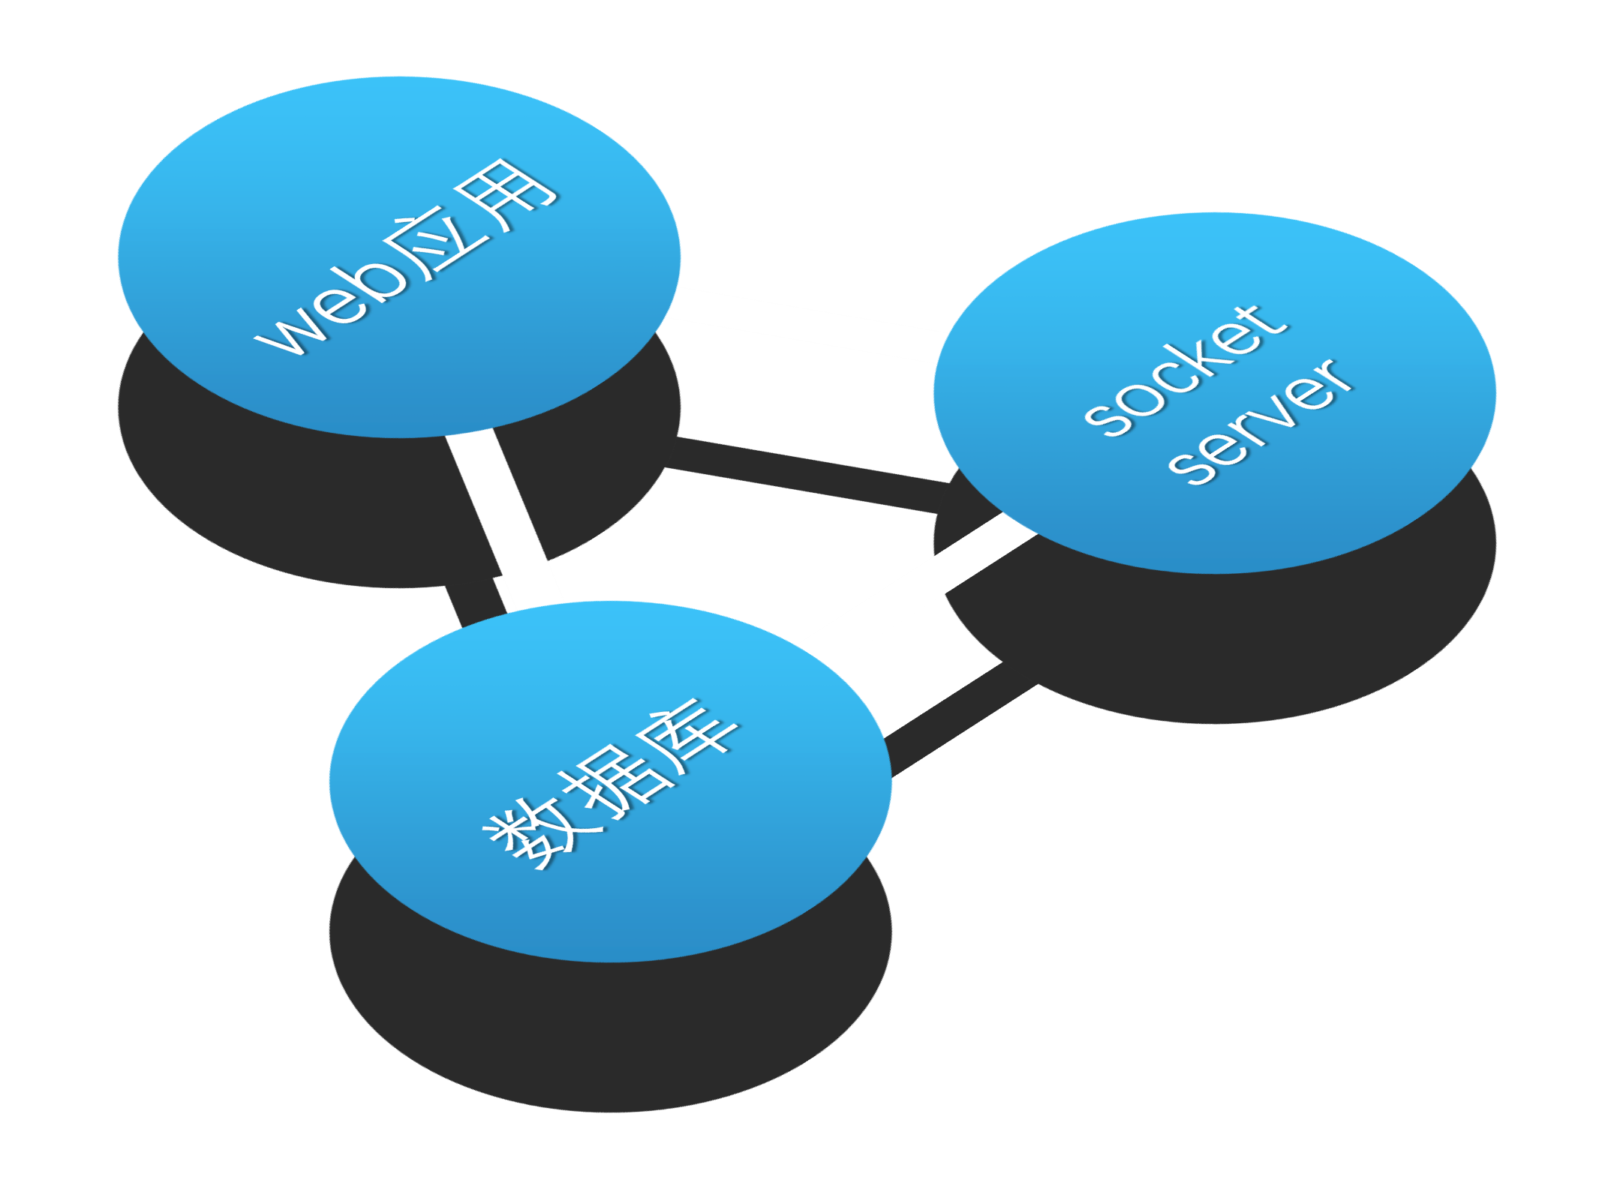


探测管理系统设计
终端系统结构框图
web应用程序
前端UI设计和后端业务逻辑
数据库
socket server

Slide 34
web应用程序
前端UI设计和后端业务逻辑
web 应用
数据库
数据库
socket server
socket server

Slide 35

web 应用
数据库
Flask是一个使用Python编写的轻量级Web应用框架，它提供相关工具、库和技术来允许你构建一个Web应用程序。Flask属于微框架，优点是框架简单轻巧，缺点是需要做更多工作去实现更加丰富的内容。Flask依赖两个外部库，分别是 Jinja2 模板引擎和 Werkzeug WSGI 服务器网关接口工具集。
socket server

Slide 36



探测任务发布
状态查看
设备信息（增/删/改/查）
设备管理
web 应用
数据管理
在线处理
数据信息（删/查）
数据库
访问网站
登录
主页
用户管理
权限控制
用户信息（增/删/改/查）
注册
修改密码
socket server
系统设置

Slide 37


探测管理系统设计
响应式界面设计
web 应用
https://www.isounderz.cn
导航栏
侧边栏
主界面
https://www.isounderz.cn
菜单栏
主界面
数据库
socket server

Slide 38



电离层探测管理系统
https:www.isounderz.cn
web 应用
Sign in to ISOUNDERZ
数据库
用户
密码
忘记密码？
登录
socket server

Slide 39
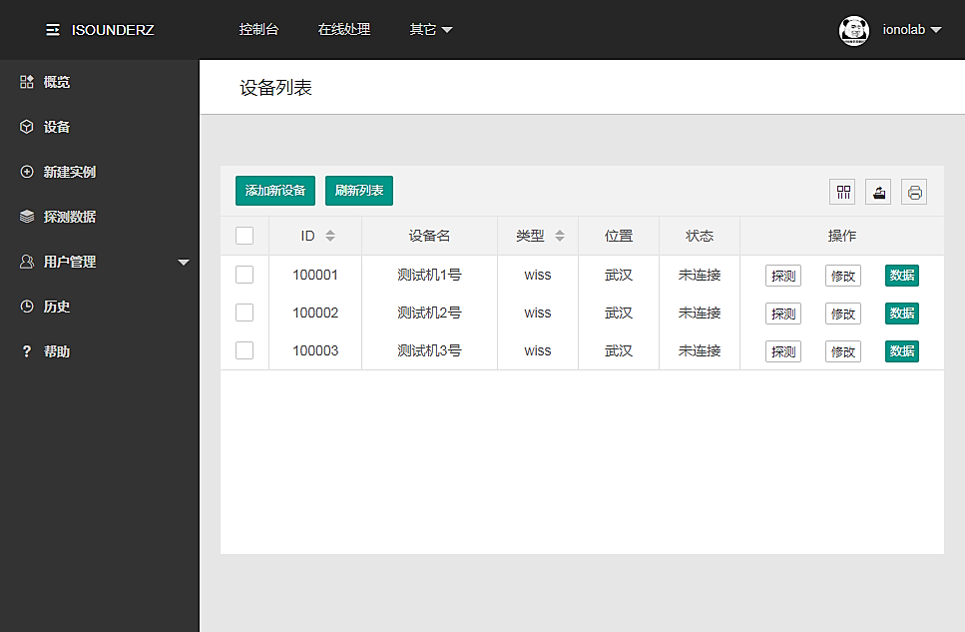
电离层探测管理系统
https:www.isounderz.cn
web 应用
数据库
socket server

Slide 40

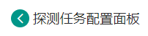

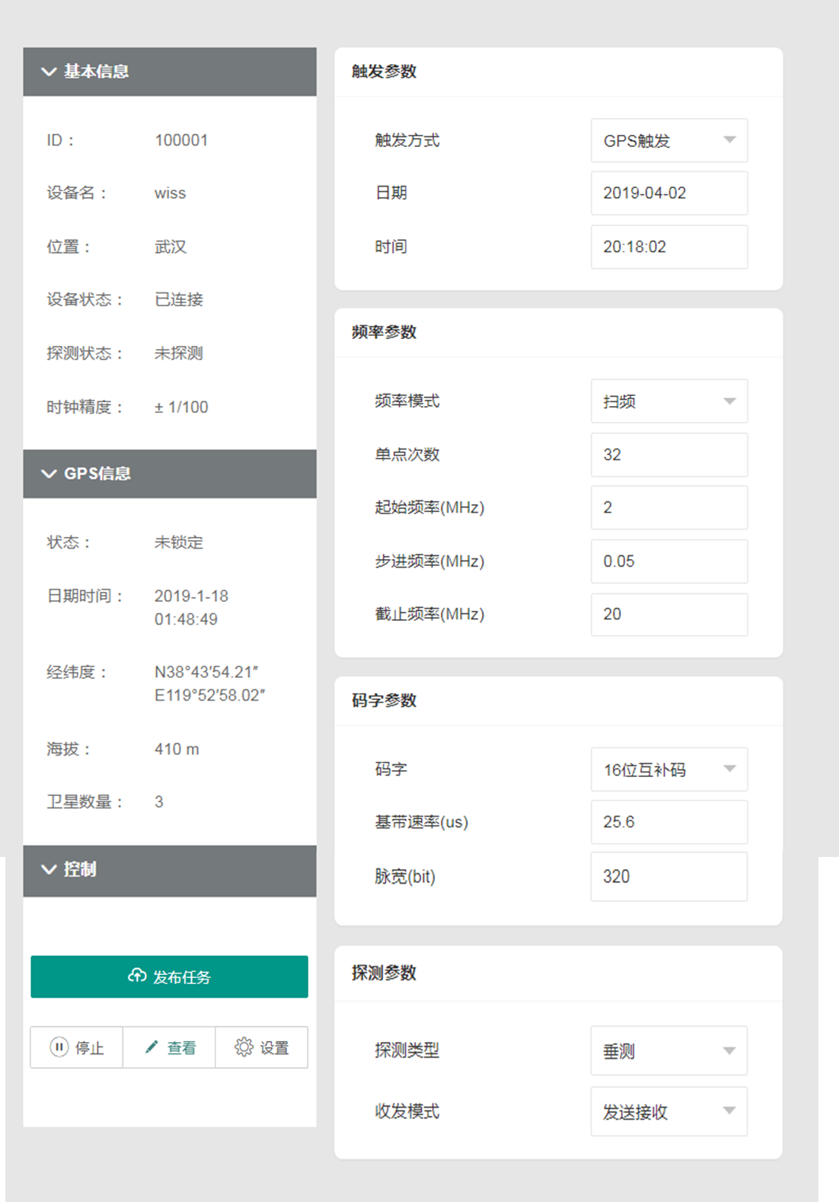
电离层探测管理系统
https:www.isounderz.cn/probe
web 应用
数据库
socket server

Slide 41
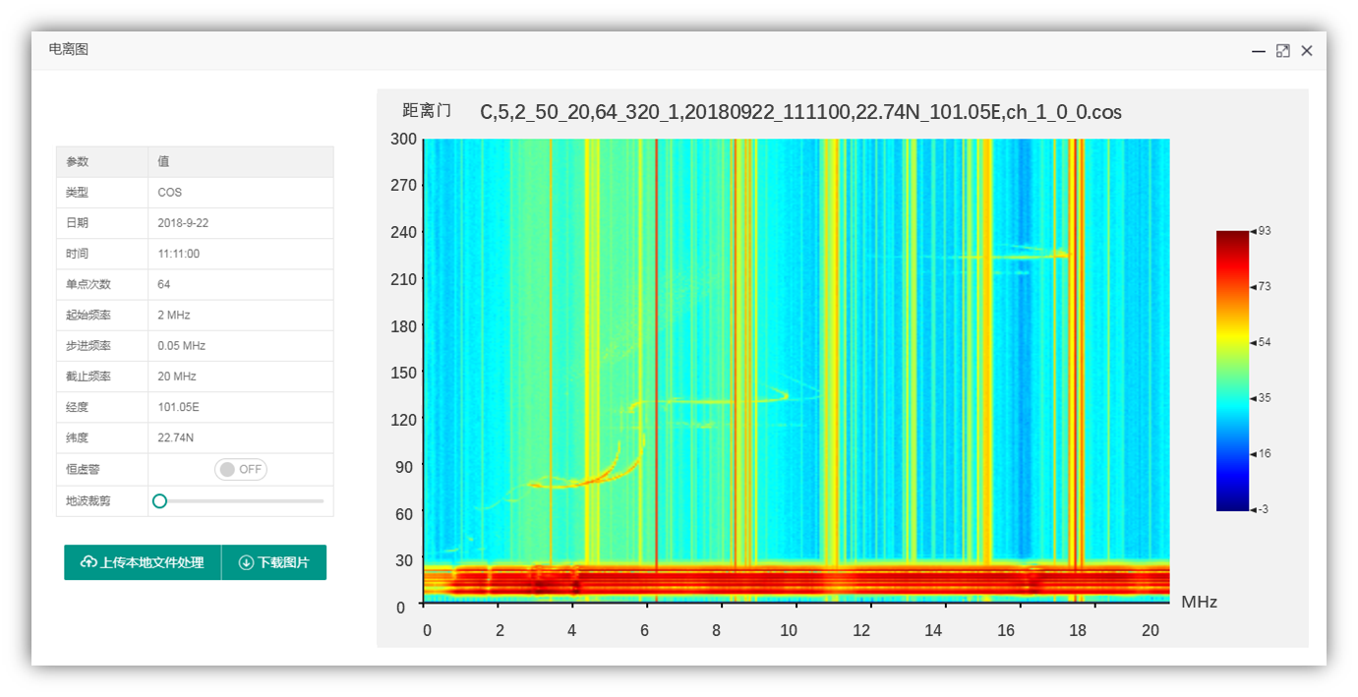
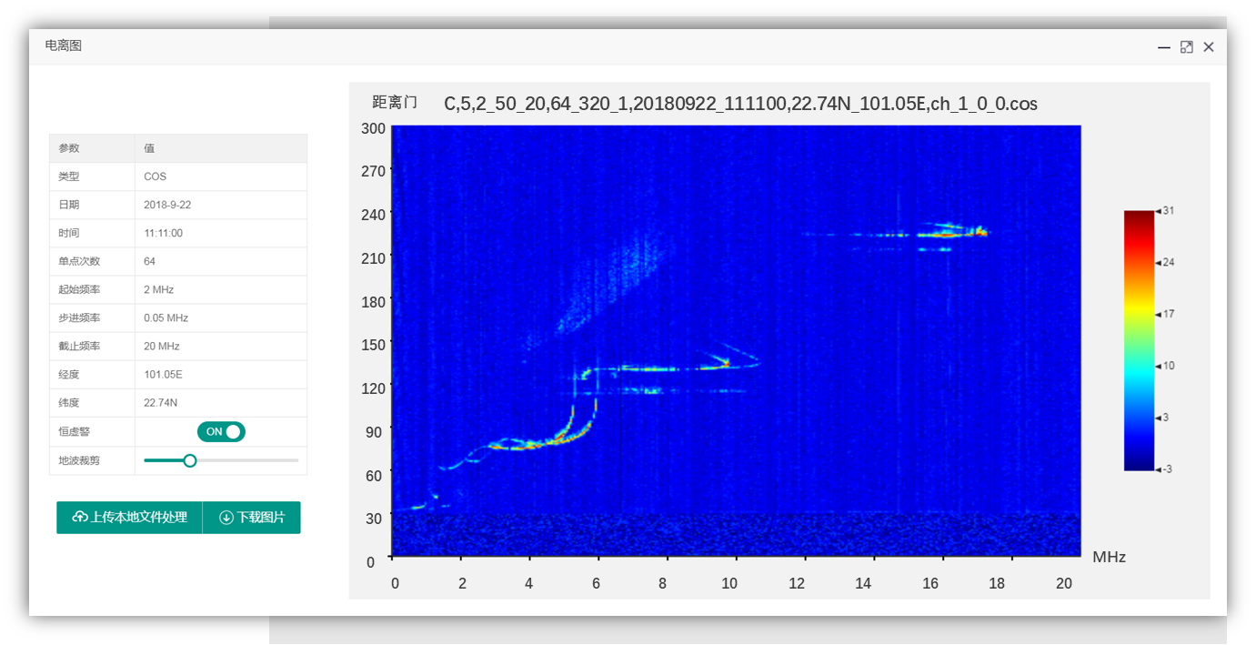
电离层探测管理系统
https:www.isounderz.cn
web 应用
数据库
socket server

Slide 42
电离层探测管理系统
https:www.isounderz.cn
web 应用
数据库
socket server

Slide 43

web 应用
数据库
MySQL是一个关系型数据库管理系统，是最流行的关系型数据库管理系统之一，在Web服务应用方面，MySQL是最好的数据库管理应用软件。
socket server

Slide 44
用户列表
user | 用户(*) | CHAR
password | 密码 | TINYBLOB
authority | 权限 | INT
other | 其它 | TEXT
历史操作列表
id | 列表id(*) | INT
deviceId | 操作设备 | CHAR
date | 操作日期 | DATE
time | 操作时间 | TIME
user | 操作员 | CHAR
content | 内容 | TEXT
web 应用
数据库
设备列表
deviceId | 设备ID(*) | CHAR
deviceName | 设备名 | CHAR
location | 位置 | CHAR
user | 负责人 | CHAR
remarks | 备注 | TEXT
数据列表
id | 列表id(*) | INT
deviceId | 设备ID | CHAR
date | 探测日期 | DATE
time | 探测时间 | TIME
data | 数据 | BLOB
socket server

Slide 45
设备端
服务端
web 应用
创建socket
创建socket
绑定IP
数据库
监听端口
建立连接
连接
接受
响应/请求
socket server
发送/接收
发送/接收
断开
断开

Slide 46
Python中提供了网络通信服务器（Socketserver）模块，该模块定义了一些类来处理诸如TCP、UDP、UNIX流和UNIX数据报之上的同步网络请求，是Python标准库中众多服务器框架基础，Socketserver模块简化了网络服务程序的编写难度，提高了开发效率，将任务重心放在实务逻辑处理部分。
web 应用
BaseServer
数据库
TCPServer
UnixStreamServer
socket server
UDPServer
UnixDatagramServer
Notes:
如果说电离层探测管理系统中的Flask应用是用于服务器与用户交互的，那么Socketserver则是用于服务器与探测设备建立连接的。

Slide 47
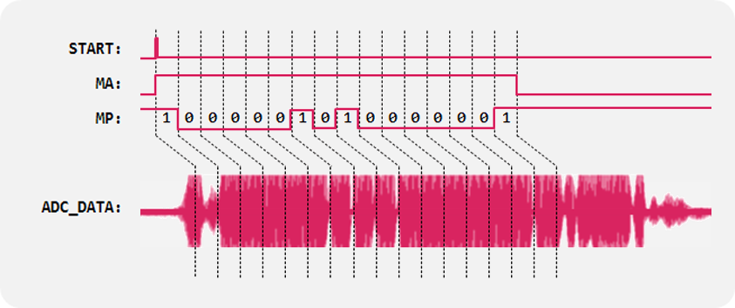
START:
MA:
MP:
1
0
0
0
0
0
1
0
1
0
0
0
0
0
0
1
ADC_DATA:

Slide 48
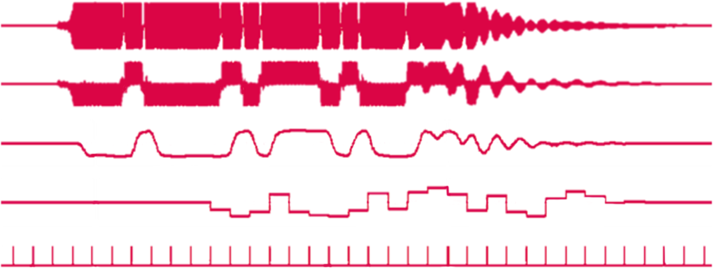
ADC_DATA_IN:
CIC_DATA_IN:
CIC_DATA_OUT:
FIR_DATA_OUT:
DATA_Vaild:

Slide 49
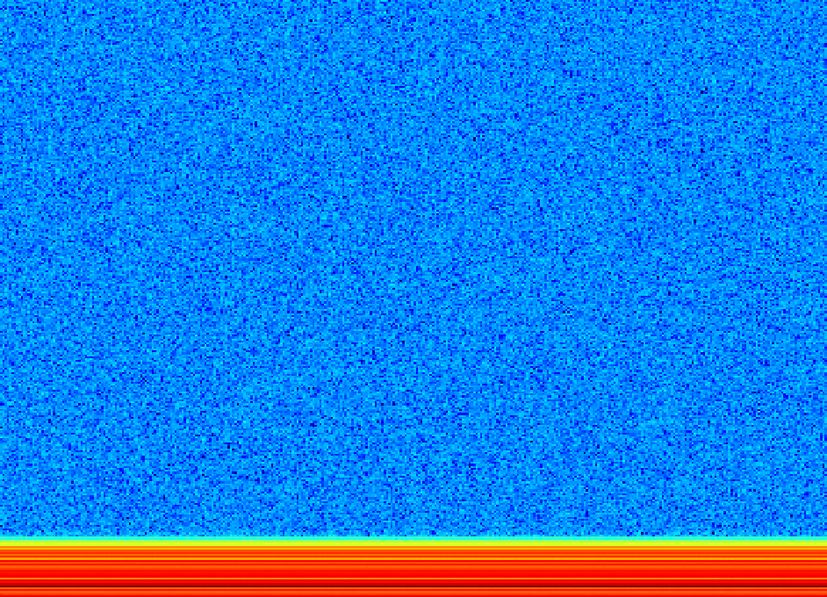
300
270
dB
90
240
80
210
70
180
60
150
50
距离门
40
120
30
90
20
60
10
30
0
0
2
4
6
8
10
12
14
16
18
20
频率（MHz）

Slide 50

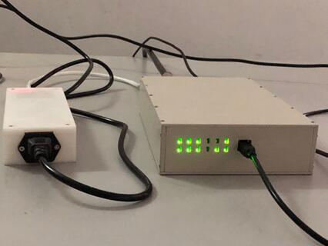

Slide 51


Slide 55
探测管理系统设计
电离层探测管理系统结构
电离层探测 管理系统
web 应用
数据库
socket server
用户管理
数据管理
设备列表
数据列表
设备连接
数据接收
设备管理
系统设置
用户列表
历史操作
列表
探测请求
状态更新

Slide 56
敬请批评指正
thank for wacthing
答辩人：赵宇来

